Slide 1
Una oferta para aliviar la crisis de la vivienda social en el sur del Perú
Julio 29, 2018

Slide 2
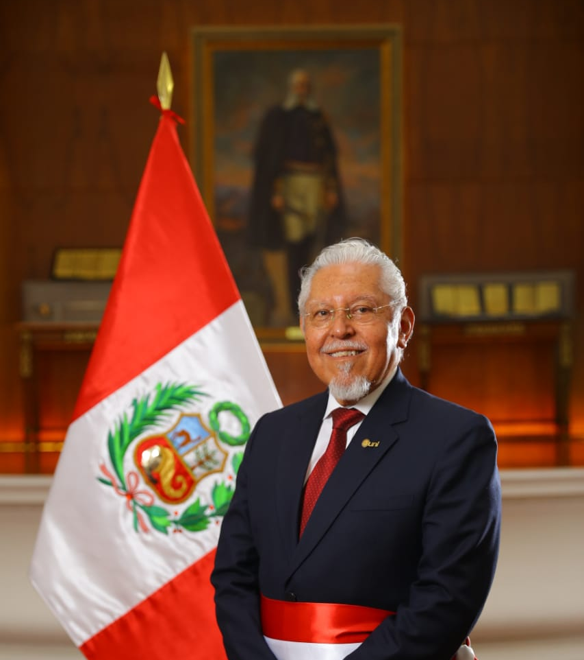
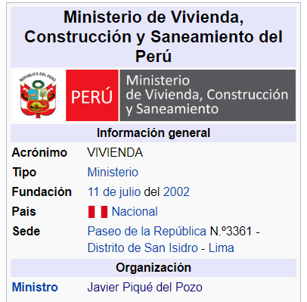
En honor al liderazgo de Su Excelencia el Presidente Martin Vizcarra
y su Ministro de Viviendas - Javier Pique del Pozo

Slide 3
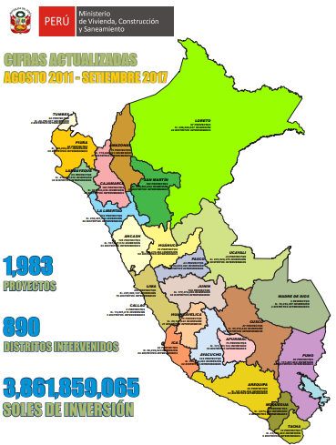
Progreso hasta el momento
Se entiende que El Ministerio de Vivienda, Construcción y Saneamiento del Perú es el Ministerio encargado de las materias de viviendas, y las construcciones que se realizan a través del territorio peruano.
Se reconoce también que se ha avanzado mucho en el sector de la vivienda social en los últimos seis años.
Hay proyectos importantes para completar en el futuro y nuestro consorcio está interesado en ayudar con su manifestación.

Slide 4
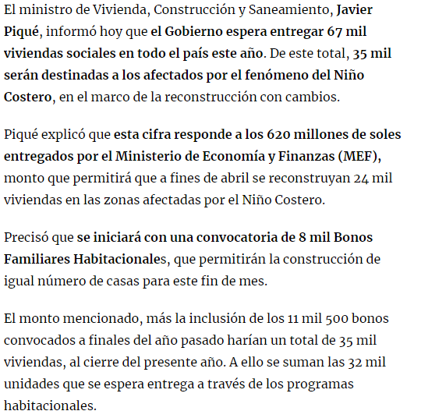
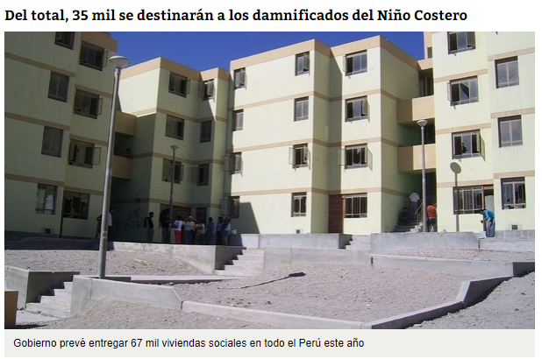
Y.. El Gobierno preve entregar 67 mil viviendas sociales en todo el Peru este año

Slide 5
LOS INVIERNOS FRÍOS DEL PERÚ Y LA POBRE VIVIENDA TODAVIA CAUSAN LA MUERTE DE HABITANTES Y VIDA SALVAJE
Pero… un grave problema existe en las tierras altas de Perú
Grandes cantidades de muertes de alpacas y otros camélidos sudamericanos: llamas, vicuñas y guanacos
Según informes del Ministerio de Salud, 604 personas han muerto de neumonía el 20 de junio de 2018 debido a las bajas temperaturas. El número incluye a más de 400 adultos mayores y 72 niños menores de 5 años. Como la temporada de invierno apenas comienza, se espera que continúen las bajas temperaturas, la nieve y las heladas. La directora del Centro Nacional de Epidemiología, Gladys Ramírez, dijo que Lima tiene el mayor número de influenza AH1N1, seguido por Piura, Puno, Cuzco, Madre de Dios y Tacna. Las heladas de esta temporada llegaron antes de lo habitual y ya han afectado a más de 32 000 peruanos en 11 regiones del país. En algunas áreas, como San Antonio de Putinas en Puno, las temperaturas se desplomaron a -15 ° C (5 ° F), causando la muerte de al menos 6 niños.

Slide 6
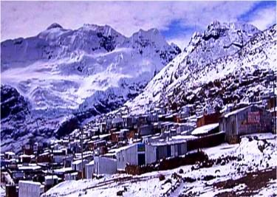
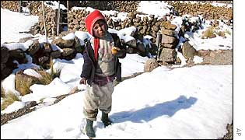
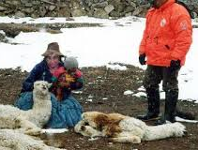

Slide 7
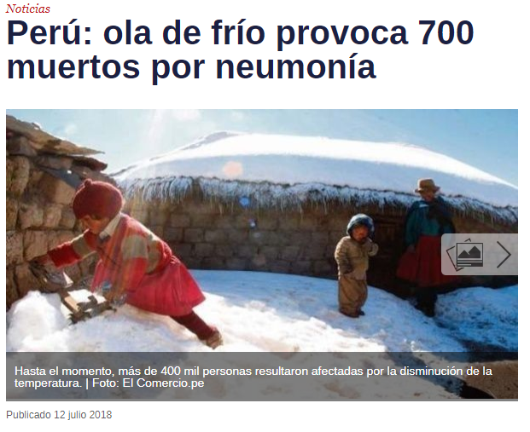
El objetivo debe ser proteger a las familias vulnerables de las bajas temperaturas y proporcionar casas seguras y cálidas en las regiones altoandinas

Slide 8
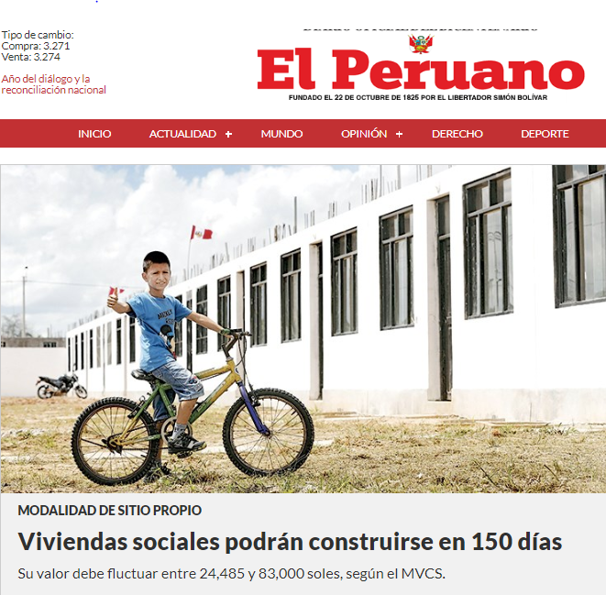
Y la calidad y la velocidad de la construcción serán esenciales Nuestras casas son de alta calidad, son más baratas que la competencia, y rápidas y simples de construir

Slide 9
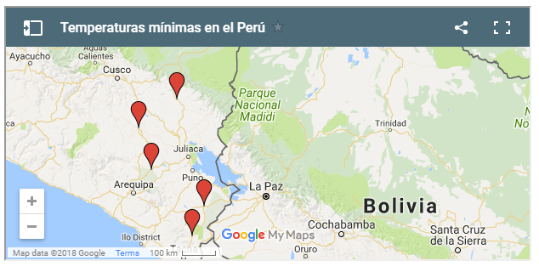
Los proyectos de emergencia de la construcción de viviendas deberían ser dirigidos allí donde haya personas vulnerables en las áreas de temperaturas más bajas- las provincias de Cusco, Puno, Tacna.

Slide 10
Nos gustaría ofrecer una solución para abordar la urgencia de la situación con una casa prefabricada rápida, barata y segura fabricada por nuestro socio exclusivo en China (Lanying) que tiene una amplia capacidad de fabricación para movilizar 500 unidades de dos dormitorios de 53 metros cuadrados en meses.

Slide 11
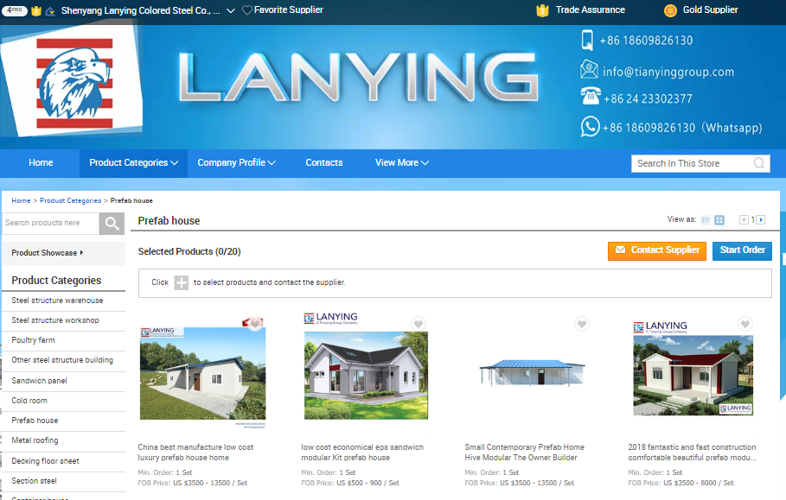

Slide 12
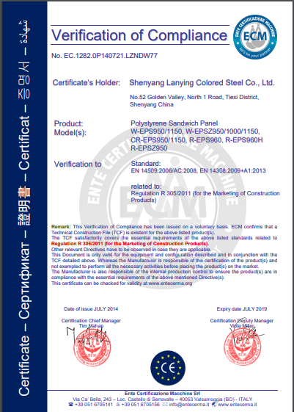
Verificación de cumplimiento

Slide 13
Casa recomendada

Slide 14
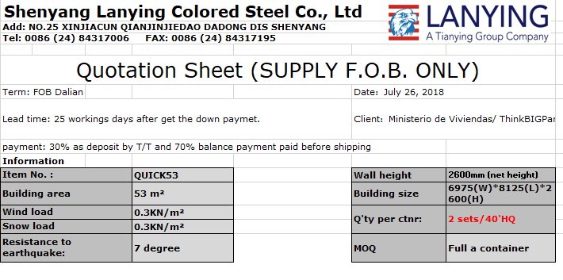
Estadísticas básicas de la casa

Slide 15
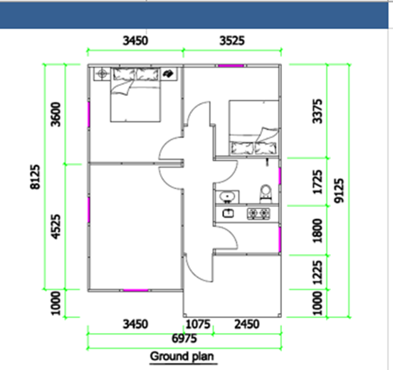
Costo de la casa prefabricada
Importante:
Este precio es ex fábrica en China y excluye el costo del flete de envío, los cargos portuarios, ni el transporte por carretera en Perú ni la Construcción ni la Gestión de Proyectos ni la Supervisión por parte de nuestro personal técnico en Perú. Estos costos serán objeto de discusión cuando su Ministerio manifieste interés en el producto de Vivienda

Slide 16
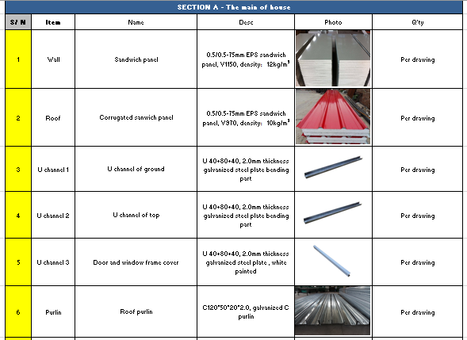
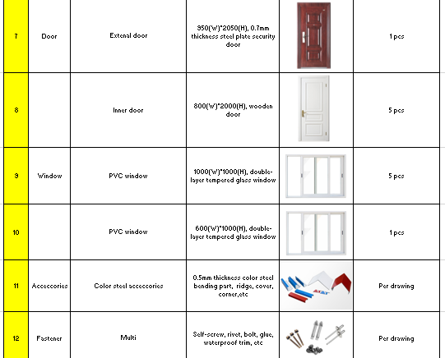
Especificación de la construcción

Slide 17
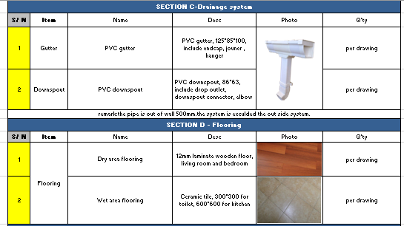
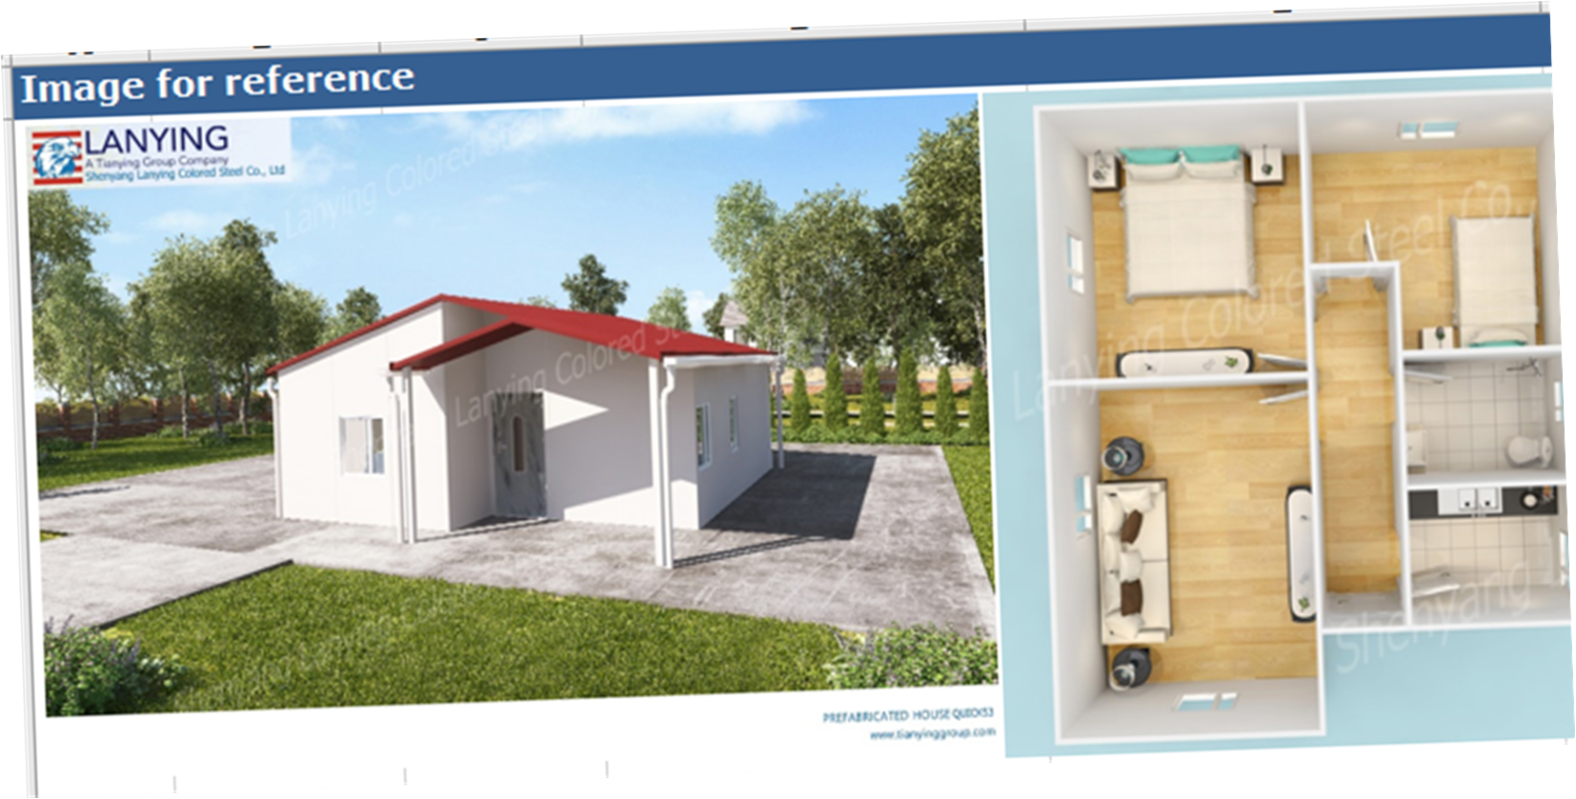

Slide 18
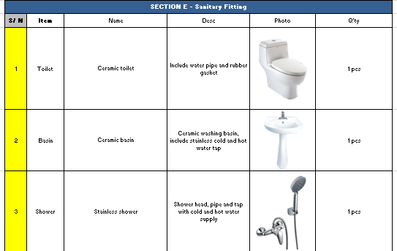
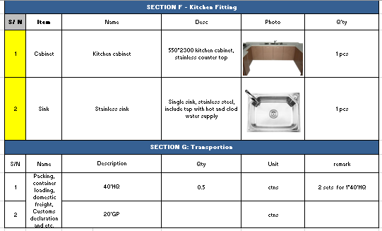

Slide 19
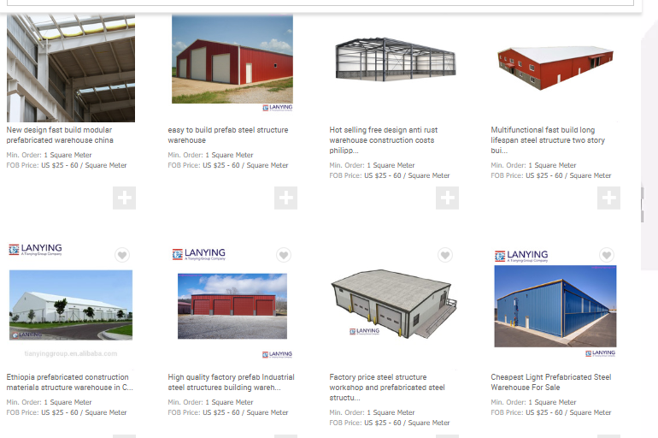
Otros productos de almacén
también fabricamos grandes estructuras de acero baratas de usos múltiples que quizás se utilizan como refugio temporal para animales en peligro por bajas temperaturas

Slide 20
Acuerdo contractual propuesto
Ministerio Viviendas del Peru
Think BIG Partnership Peru
Think BIG Partnership Spain
ECO SUENO INVEST Spain
LANYING China
www.thinkbigpartnership.com

Slide 21
Roles propuestos y deberes de los socios del consorcio
Cliente
Proveedor de casa y equipo
Socio y distribuidor con derechos exclusivos para comercializar productos Lanying en Perú
Socio y Gerente de Proyecto
Asesor de Joint Venture y coordinador del proyecto en Perú

Slide 22
Además del contrato de suministro de viviendas, el cliente trabajaría con otros socios locales para seleccionar sitios de proyectos y construir viviendas en Perú con el apoyo de gestión de proyectos y supervisión del nuestro consorcio en los términos que se acordarían

Slide 23
Etapas de ejecución del proyecto
Planificacion
El cliente emite una carta de interés para el Joint Venture
Contrato de suministro
Debida diligencia completada y oferta final emitida por JV
Implementacion de proyecto
Contratos locales emitidos por el cliente para completar la construcción bajo la supervisión de JV……..
Contratos firmados y contenedores movilizados a Perú

Slide 24
Gracias por su amable consideración
Póngase en contacto con nosotros a continuación para obtener más información y discusión sobre cómo proceder. También tenemos una oficina en Lima si desea visitar a nuestro socio allí (Aleks Petrovich). Por favor, consulte nuestro sitio web www.thinkbigpartnership.com

